Slide 1
নির্দেশনা স্লাইড
এই পাঠটি শ্রেণি কক্ষে উপস্থাপনের সময় প্রয়োজনীয় নির্দেশনা প্রতিটি স্লাইডের নিচে Slide Note সংযোজন করা হয়েছে । আশা করি সম্মানিত শিক্ষকগণ পাঠটি উপস্থাপনের পূর্বে উল্লেখিত Note দেখে নিবেন। এছাড়াও শিক্ষক প্রয়োজনবোধে তাঁর নিজস্ব কৌশল প্রয়োগ করতে পারবেন।

Slide 2
সরকারি টেকনিক্যাল স্কুল ও কলেজ, মেহেরপুর এ

Slide 3
পরিচিতি
শিক্ষক পরিচিতি
পাঠ পরিচিতি
শ্রেণীঃ দ্বাদশ
বিষয়ঃ এগ্রো মেশিনারী
অধ্যায়ঃ ২.১০
প্রকৌঃ মোঃ শফি উদ্দীন
ইন্সট্রাক্টর (ফার্ম মেশিনারী)
shofiuddintsc@gmail.com
01730-878558 01619346487
Shofi Uddin agro Machinery
Shofi Uddin Shofi Uddin
M / IEB 19010
পাঠের বিষয়বস্তুঃ
স্টোরেজ রিজার্ভার

Slide 4
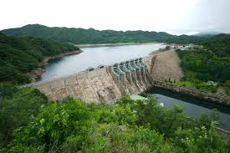
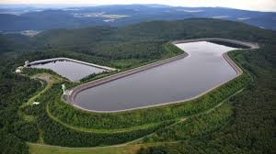
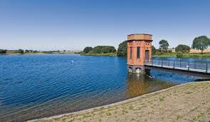
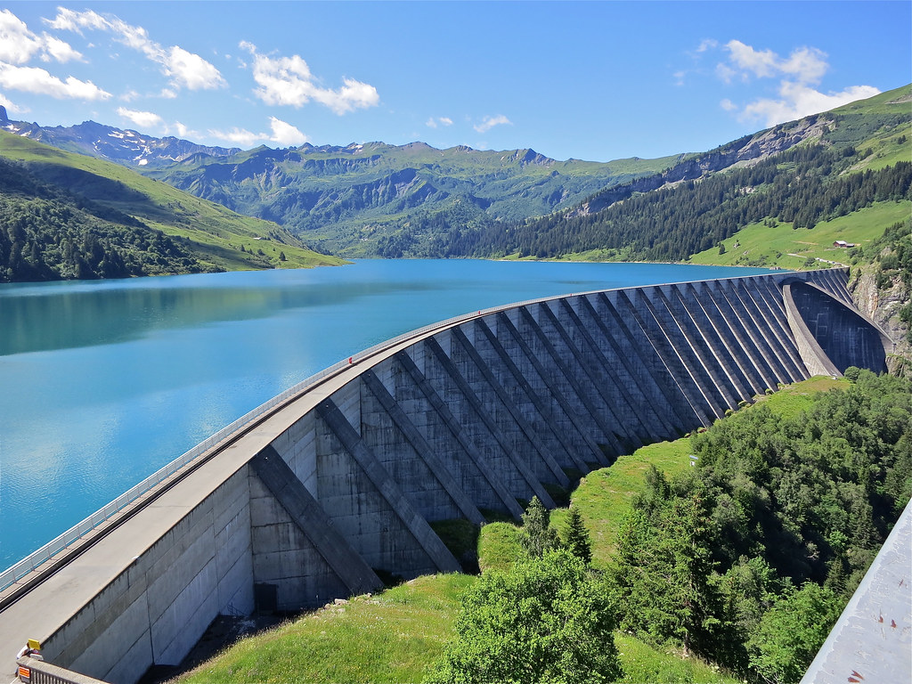
কী দেখছো!
Notes:
সন্মানিত শিক্ষক মন্ডলী ছবি দেখিয়ে প্রশ্ন করবেন এবং ছাত্রকে তার চিন্তার জগতে নিয়ে গিয়ে পাঠ ঘোষণা করবেন

Slide 5
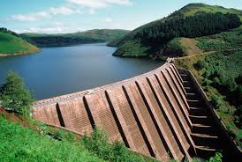
আমাদের আজকের পাঠ
ইরিগেশন ওয়াটার বা স্টোরেজ রিজার্ভার
Irrigation Water or Storage Reservoir

Slide 6
শিখনফল
স্টোরেজ রিজার্ভার কী তা বলতে পারবে
বিভিন্ন ধরনের ড্যাম বা বাঁধ সম্পর্কে বলতে পারবে
ড্যাম ও ব্যারেজের পার্থক্যা ব্যাখ্যা করতে পারবে
নদী থেকে জমিতে আসা খালের নকশা আঁকতে পারবে

Slide 7
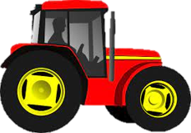
বিষয়বস্তু
স্টোরেজ রিজার্ভার কী
ড্যাম এর প্রকারভেদ
ড্যাম ও ব্যারেজ এর পার্থক্য
নদী থেকে জমিতে আসা খালের নকশা

Slide 15
Flexible Dam
(নমনীয় বাঁধ)
Rock Fill Dam
(রক ফিল বাঁধ)
Earth Fill Dam
(মাটির বাঁধ)
Hydraulic Fill Dam
(হাইড্রোলিক ফিল বাঁধ)
With Core Wall
(কোর দেয়াল সহ)
Without Core Wall
(কোর দেয়াল বিহীন)

Slide 16
Rigid Dam
(অনমনীয় বাঁধ)
Masonry Dam
(মেসনারি বাঁধ)
Arch Dam
(আর্চ বাঁধ)
Re-inforced Dam
রি-ইনফোর্সড বাঁধ)
Steel Dam
(ইস্পাত বাঁধ)

Slide 17
Rock Fill Dam
রকফিল বাঁধ
Rock Fill Dam
Without Core Wall
কোর ওয়াল ছাড়া বাঁধ
Rock Fill Dam
With Core Wall
কোর ওয়ালবিশিষ্ট বাঁধ

Slide 18
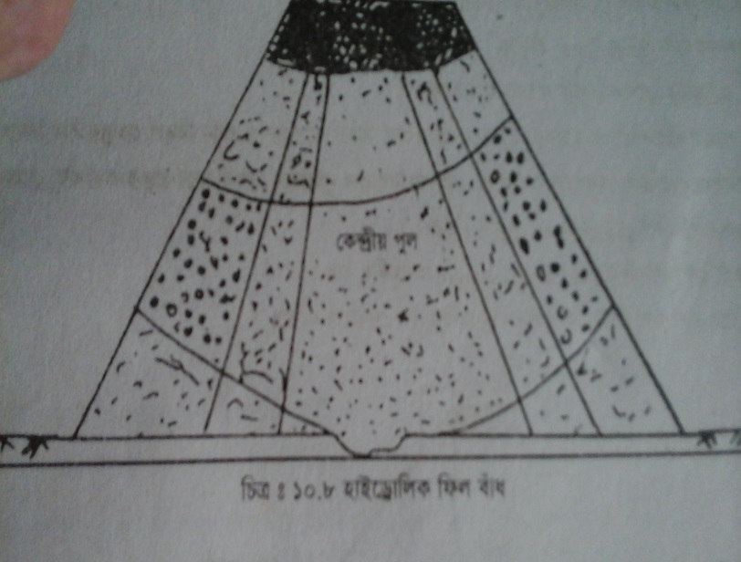
Rigid Dam
অনমনীয় বাঁধ
Re-inforcement Dam
কংক্রিট বা পাথর ঢালাই
Rock Fill Dam
রকফিল বাঁধ
Hydraulic Fill Dam
হাইড্রলিক ফিল বাঁধ

Slide 19
উইয়ার (Weir)
১। নদীর আড়াআড়ি যে বাধেঁর উপর দিয়ে নির্দিষ্ট সীমা অতিক্রম করলে পানি গড়িয়ে ভাটিতে পতিত হয়।
২। উইয়ার এর শীর্ষ চিকন বা চওড়া হতে পারে।
৩। শীর্ষ দিয়ে পানি অনিয়ন্ত্রিত ভাবে গড়িয়ে পড়ে।
৪। উইয়ারও এক ধরণের ব্যারেজ কিন্ত এতে কোন স্পার থাকে না।
ব্যারেজ (Barrage)
১। নদীর আড়াআড়ি যে বাধেঁর উপর দিয়ে নির্দিষ্ট সীমা অতিক্রম করলে শাটার উঠানোর মাধ্যমে পানি ভাটিতে পতিত হয়।
২। ব্যারেজের শীর্ষ সাধারণত চওড়া হয়।
৩। নিয়ন্ত্রিত উপায়ে শাটার উঠিয়ে পানি ভাটিতে প্রবেশ করে।
4। ব্যারেজও এক ধরণের উইয়ার কিন্তু এতে অসংখ্য স্পার থাকে।

